Slide 1
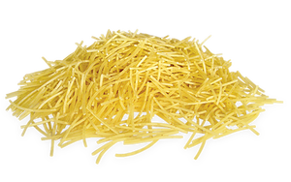
vermicelli … vermicelli? Ver-mi-cel-li?
‘Mijn moeder doet nooit vermicelli door de soep.’
Wat een gek woord eigenlijk! Waar komt dat vandaan?

Slide 2
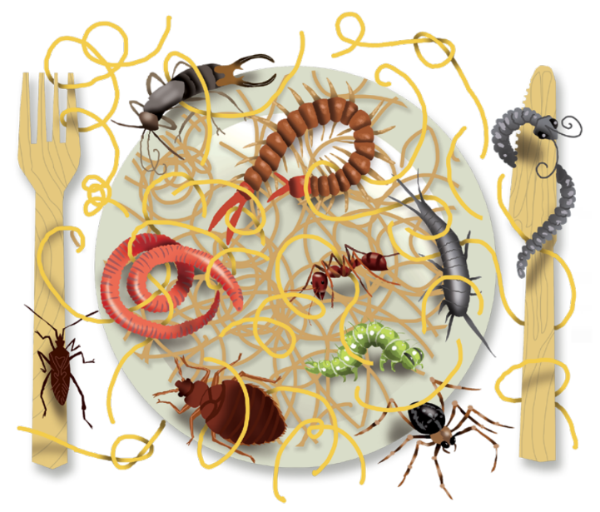
vermicelli
‘De Griezels’ van Roald Dahl
Verme = ‘worm’
Vermicelli = ‘wormpjes’
Spago = ‘touw’
Spaghetto = ‘touwtje’
Notes:
Kennen jullie het boek De griezels van Roald Dahl?
Daarin schept mevrouw Griezel op een dag spaghetti op voor haar man.
Alleen … ze stopt er levende wormen in, en meneer Griezel eet nietsvermoedend deze glibberige beesten op.
Dat klinkt vies, toch? Maar wij eten ook wel eens wormen, zelfs vaker dan je denkt!
Want wist je dat het woord vermicelli letterlijk ‘wormpjes’ betekent in het Italiaans?
Het komt van verme, dat ‘worm’ betekent, en vermicelli is daar het verkleinwoord van. Dus: wormpjes!
En spaghetti dan?
Dat komt van spago, wat ‘touw’ betekent. Spaghetto betekent ‘touwtje’.
Dus als je spaghetti eet, eet je eigenlijk een bordje touwtjes. Met saus.

Slide 3
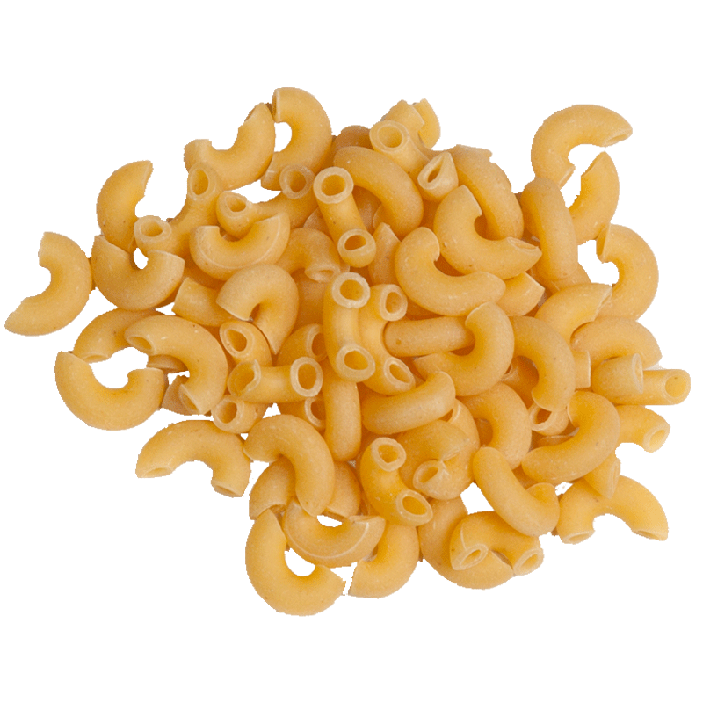
VraAG
Weten jullie waar de naam macaroni vandaan komt?

Slide 4
Antwoord
Dat komt dan weer van μάκαρες (makares), wat ‘gezegend zijn de doden’ betekent.
Het woord is afgeleid van het oude Griekse woord μακαρώνεια (makarōneia), een maaltijd die werd geserveerd op begrafenissen.

Slide 5
VraAG
Welke pastasoort heeft de vorm van een vlinder?

Slide 6
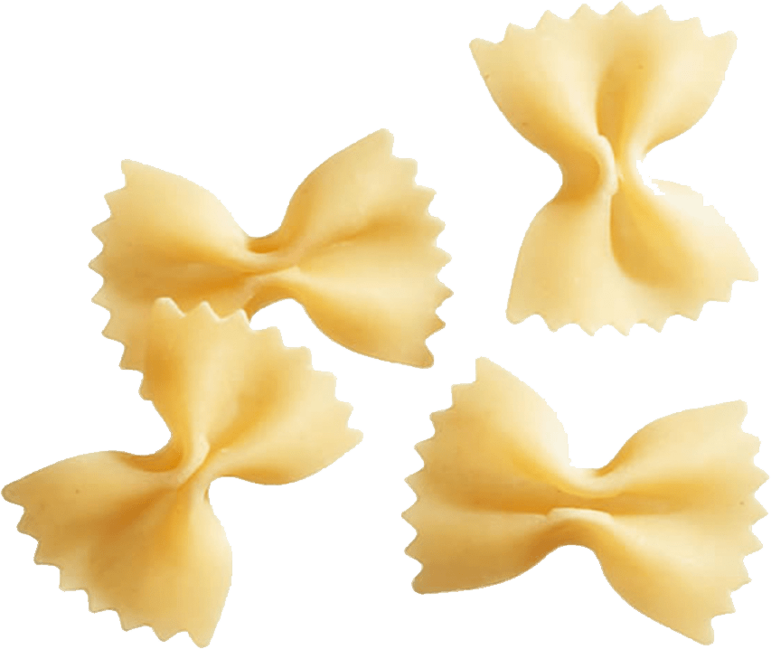
Antwoord
Farfalle.
Dit betekent ook ‘vlinder’ in het Italiaans!

Slide 7
VraAG
Stel je voor dat pasta geen Italiaanse uitvinding was, maar Nederlands. Wat voor namen zouden wij dan geven aan vermicelli, spaghetti en macaroni?

Slide 8
Uitzoeken waar woorden vandaan komen noemen we etymologie. Van welk woord zouden jullie de etymologie willen weten?
Onze Taal zoekt het voor
jullie uit!
Klik hier om als klas een woord in te sturen. Je krijgt dan persoonlijk antwoord van een van onze taaladviseurs

